Slide 1

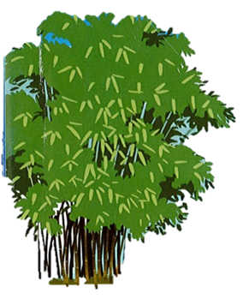

TIẾNG VIỆT 1

Slide 2





Khởi động
1
đǨ hΞ
Em hãy đọc bài thơ
Buổi sáng trang 162/SGK

Slide 3
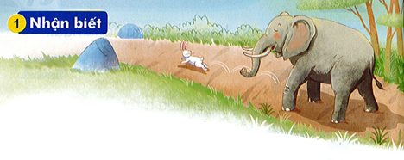
Nhận biết
2
Trên phim hoạt hình, voi bước khoan thai, thỏ chạy thoăn thoắt.
oat
oan
oăn
oăt

Slide 4


Bài
76
oan oăn oat oăt
S/164

Slide 5
Đọc
3
oan
oăn
oat
oăt
kh
oan
khoan

Slide 6
So sánh
o
oăn
oan
n
o
n
a
ă

Slide 7
So sánh
o
o
oăt
oat
t
o
t
a
ă

Slide 8
oat
oat
oan
oan
hoạt
khoát
toán
xoan
oăt
oăt
oăn
oăn
choắt
hoắt
ngoằn
thoăn

Slide 9

Thư giãn nào!

Slide 10
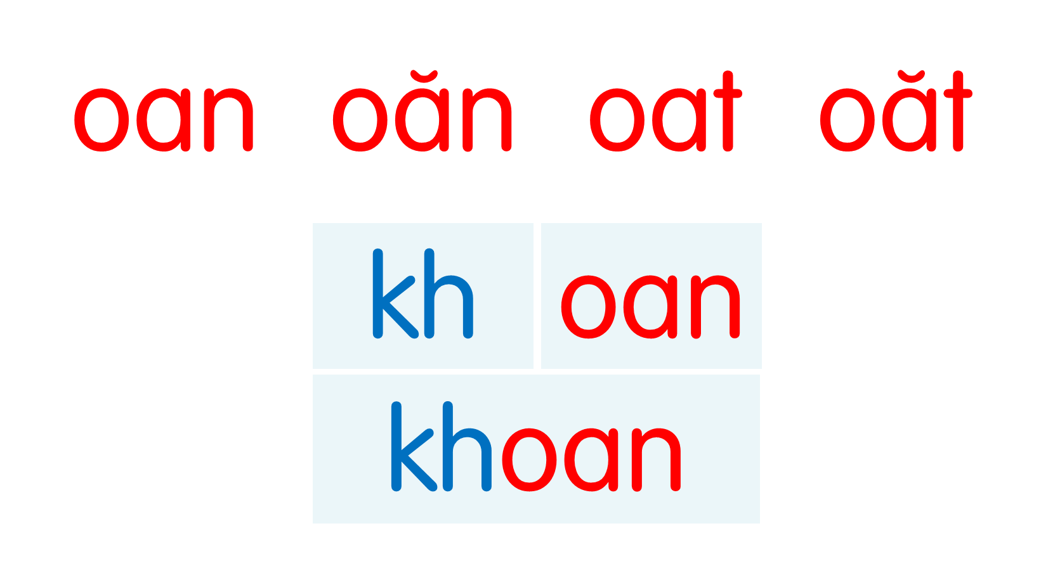
oat
oat
oan
oan
hoạt
khoát
toán
xoan
oăt
oăt
oăn
oăn
choắt
hoắt
ngoằn
thoăn
Notes:
Ôn lại

Slide 11
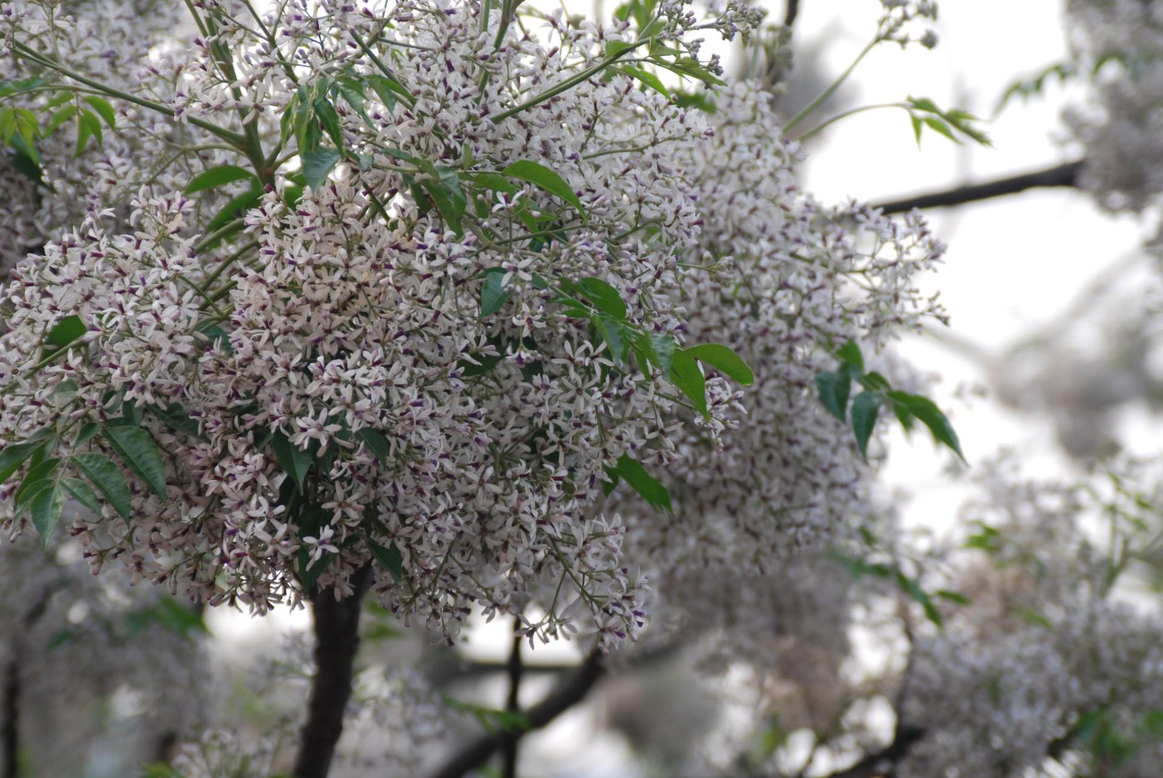
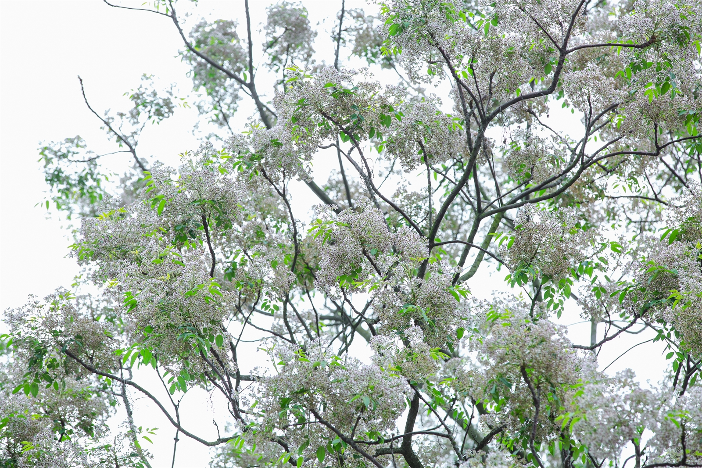
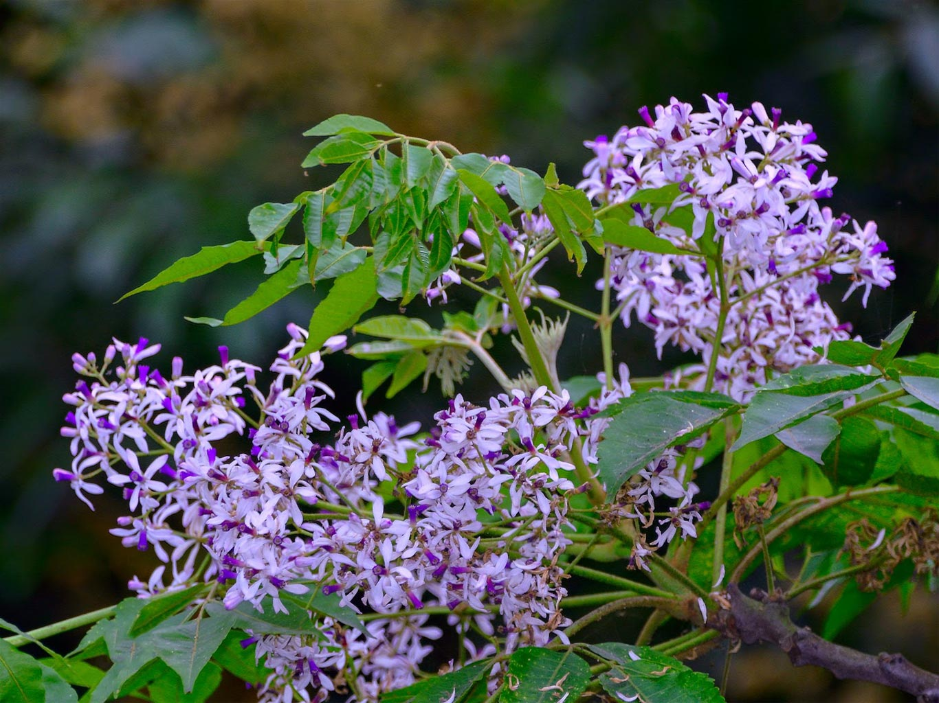
hoa xoan
oan

Slide 12
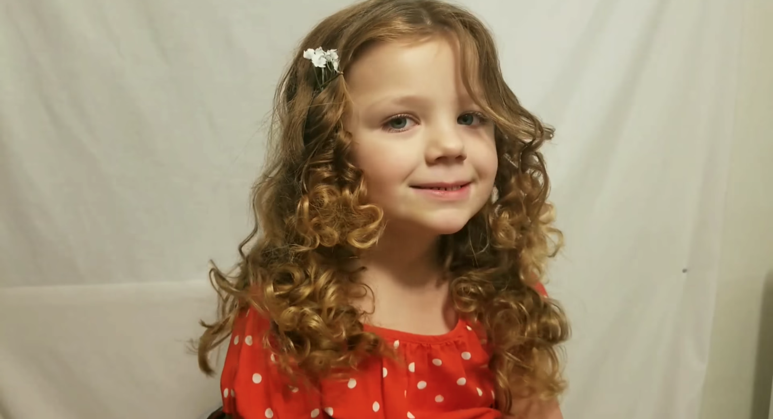
oăn
tóc xoăn

Slide 13
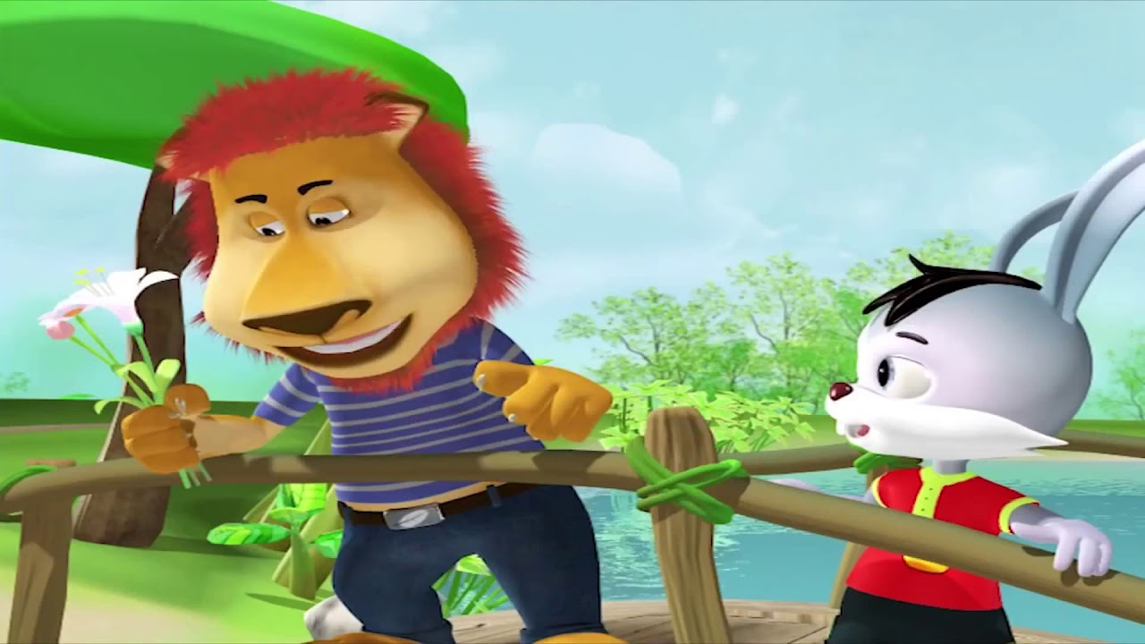
hoạt hình
oat

Slide 14
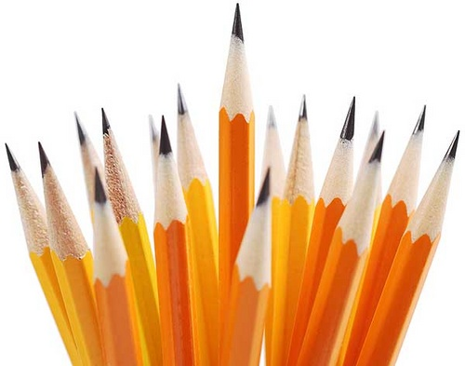
nhọn hoắt
oăt

Slide 15

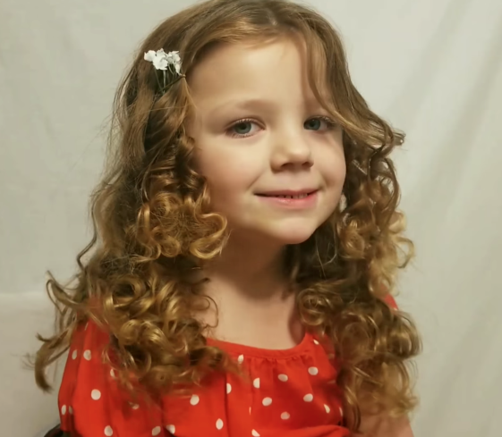

hoa xoan
tóc xoăn
hoạt hình
nhọn hoắt

Slide 16
hoạt
khoát
toán
xoan
choắt
hoắt
ngoằn
thoăn
hoa xoan
tóc xoăn
hoạt hình
nhọn hoắt
Notes:
Ôn lại

Slide 17
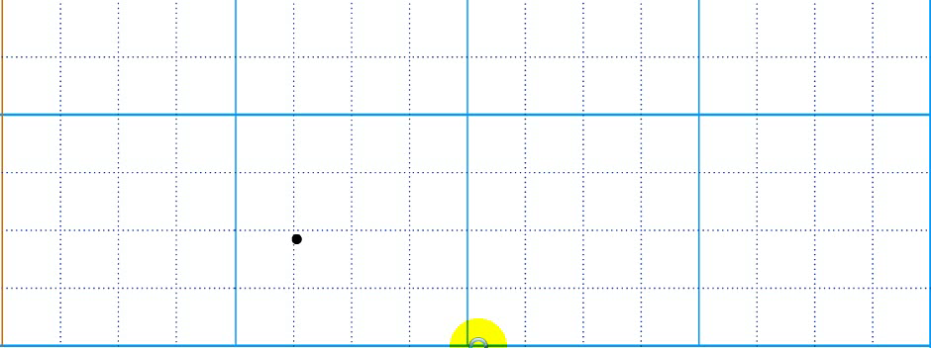

4
Hướng dẫn viết bảng

Slide 18


Slide 19

Ξn
ęn

Slide 20
Ξn
ęn

Slide 21


Slide 22


Slide 23
Ξt
ęt

Slide 24
Ξt
ęt

Slide 25

xęn
xęn
hĳt
hĳt

Slide 26
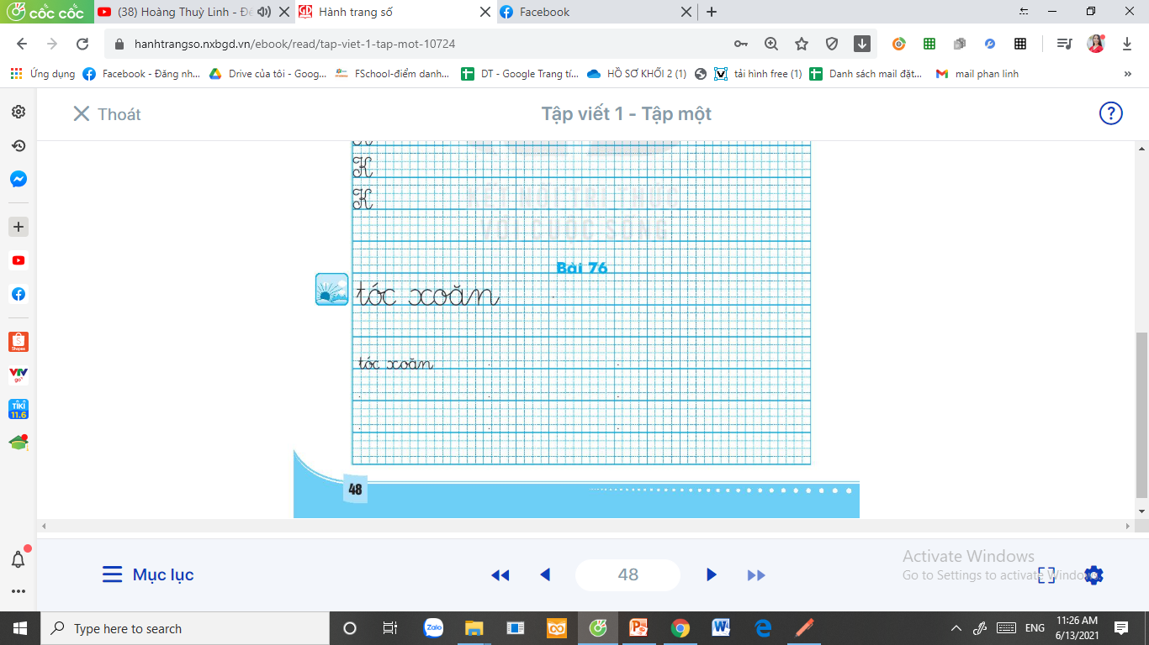

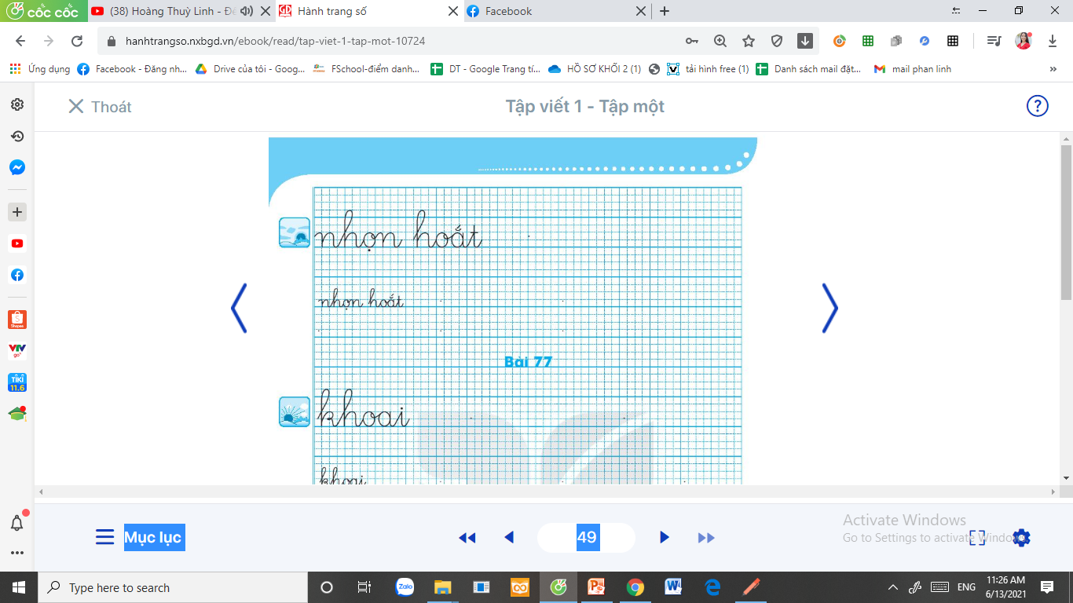
Viết vở
5
Trang 48, 49

Slide 27
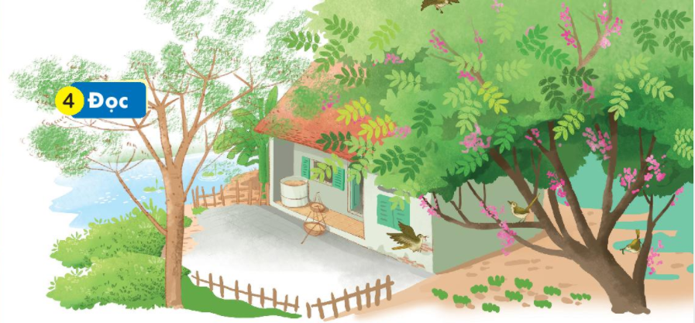
Đọc
6
Trong vườn, cây xoan và cây khế đã trổ hoa hàng loạt. Vườn cây ngập tràn sắc tím. Mỗi buổi sáng, khu vườn rộn ràng với những tiếng lích ra lích rích của mấy chú chích bông. Chúng thoăn thoắt nhảy từ cành này sang cành khác. Vừa nhảy nhót chúng vừa trêu đùa nhau, vui thật là vui.
xoan
loạt
thoăn
thoắt

Slide 28
xoan
loạt
thoăn thoắt
Notes:
Luyện luôn từ khó đọc nhé!

Slide 29
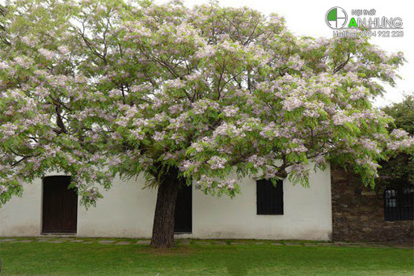

Slide 30
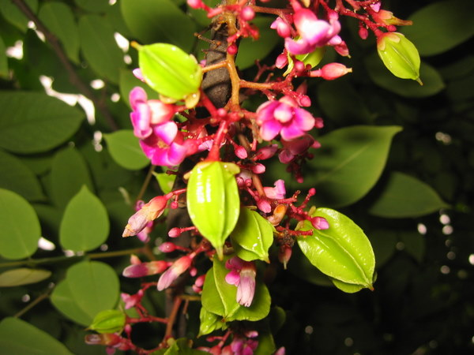
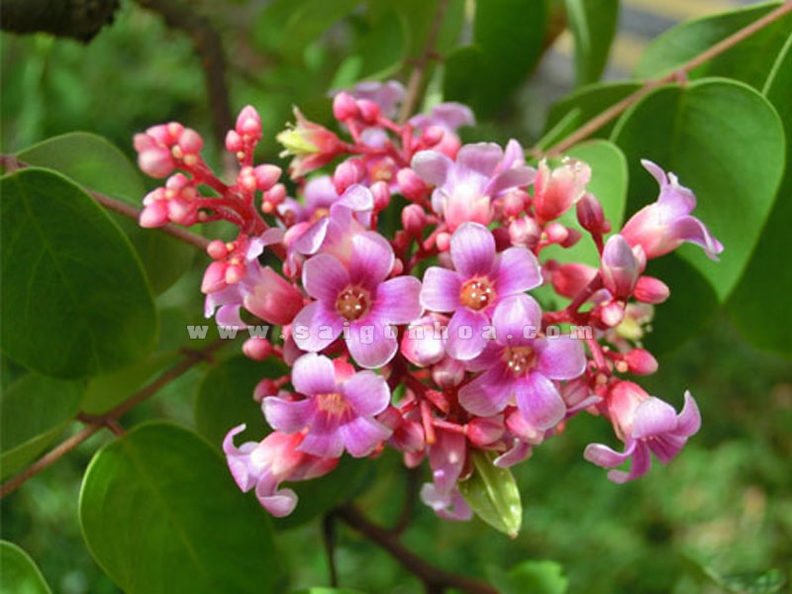

Slide 31
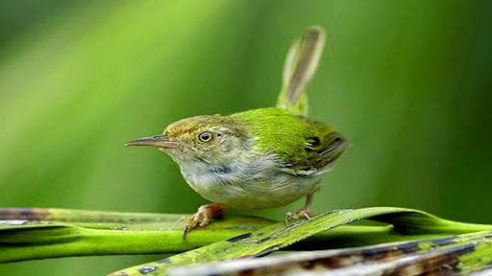

Slide 32
Trong vườn, cây xoan và cây khế đã trổ hoa hàng loạt. Vườn cây ngập tràn sắc tím. Mỗi buổi sáng, khu vườn rộn ràng với những tiếng lích ra lích rích của mấy chú chích bông. Chúng thoăn thoắt nhảy từ cành này sang cành khác. Vừa nhảy nhót chúng vừa trêu đùa nhau, vui thật là vui.

Slide 33
Trong vườn, cây xoan và cây khế đã trổ hoa hàng loạt. Vườn cây ngập tràn sắc tím. Mỗi buổi sáng, khu vườn rộn ràng với những tiếng lích ra lích rích của mấy chú chim chích bông. Chúng thoăn thoắt nhảy từ cành này sáng cành khác. Vừa nhảy nhót chúng vừa trêu đùa nhau, vui thật là vui.
Những chú chích bông làm gì trong vườn?
Hoa xoan và hoa khế có màu gì?
Hai loài cây nào được nhắc đến trong bài?
Notes:
GV có thể hỏi mở rộng thêm ở câu hỏi cuối

Slide 34
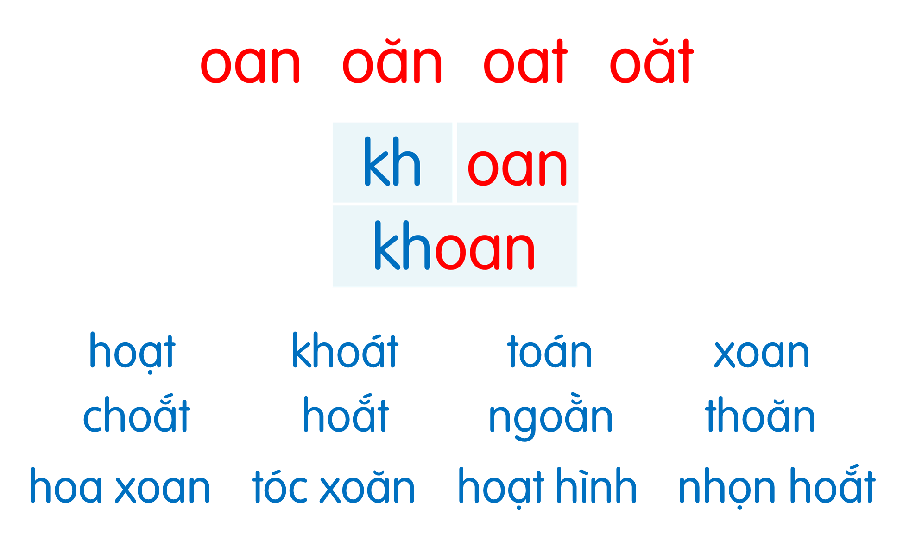
Trong vườn, cây xoan và cây khế đã trổ hoa hàng loạt. Vườn cây ngập tràn sắc tím. Mỗi buổi sáng, khu vườn rộn ràng với những tiếng lích ra lích rích của mấy chú chim chích bông. Chúng thoăn thoắt nhảy từ cành này sáng cành khác. Vừa nhảy nhót chúng vừa trêu đùa nhau, vui thật là vui.

Slide 35
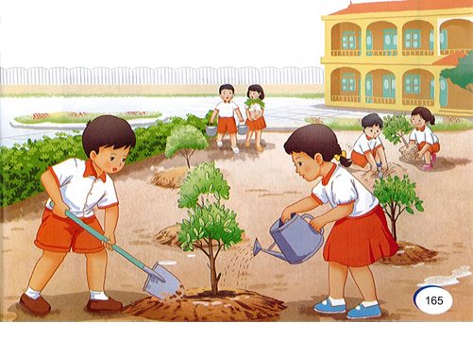
Nói
7
Trồng cây

Slide 36

Vận dụng

Slide 37
Tìm vật xung quanh em có tên gọi chứa vần vừa học

Slide 38

Dặn dò

